Slide 1
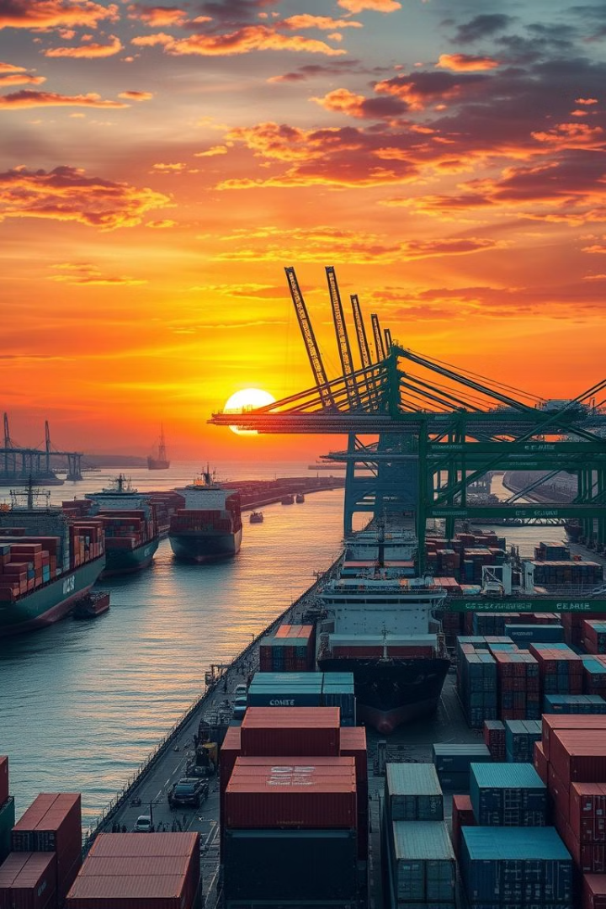
Indicadores de comercio exterior: balanza comercial, exportaciones e importaciones
El comercio exterior desempeña un papel crucial en la economía de un país. Los principales indicadores son la balanza comercial, las exportaciones y las importaciones, los cuales analizaremos en detalle a lo largo de esta presentación.

Slide 2
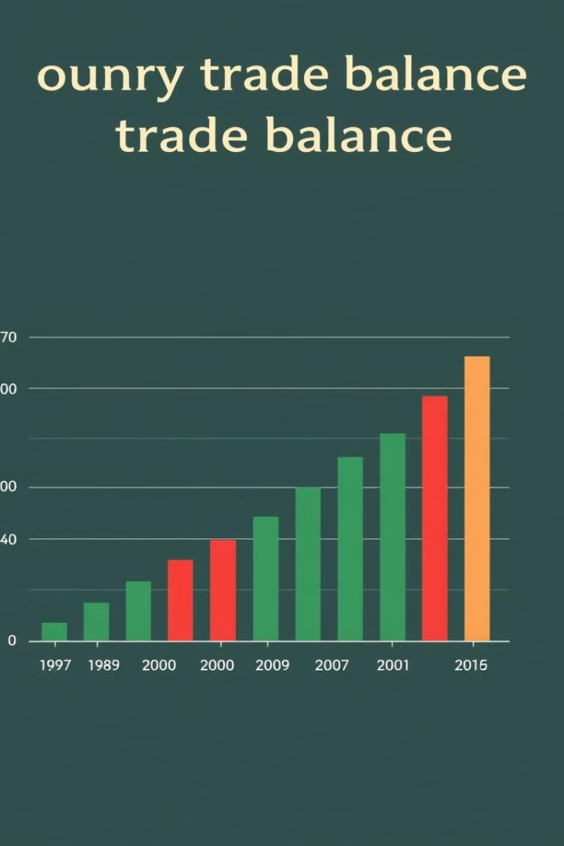
¿Qué es la balanza comercial?
1
Definición
2
Superávit vs. Déficit
La balanza comercial es la diferencia entre el valor de las exportaciones y el valor de las importaciones de un país durante un período determinado.
La balanza puede presentar un saldo positivo (superávit) o negativo (déficit), lo cual tiene implicaciones para la economía nacional.
3
Indicador Clave
Es un indicador crucial para evaluar el desempeño y la competitividad de un país en el comercio internacional.

Slide 3
Componentes de la balanza comercial
Exportaciones
Importaciones
Saldo
Bienes y servicios producidos en el país y vendidos a otros países.
Bienes y servicios adquiridos de otros países y consumidos o utilizados dentro del país.
La diferencia entre el valor de las exportaciones y de las importaciones.

Slide 4
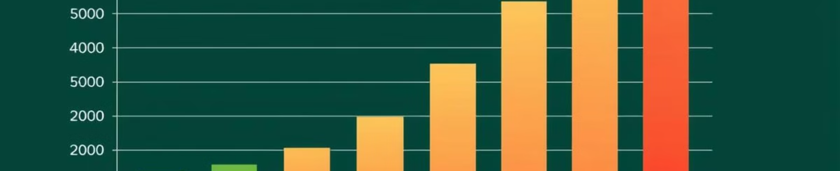
Exportaciones: definición, tipos y tendencias
1
Definición
2
Tipos de Exportaciones
3
Tendencias
Las exportaciones son los bienes y servicios producidos en un país y vendidos a otros países.
Pueden ser de productos primarios, manufacturas, servicios, entre otros.
Las exportaciones pueden mostrar patrones de crecimiento, estancamiento o declive a lo largo del tiempo.

Slide 5
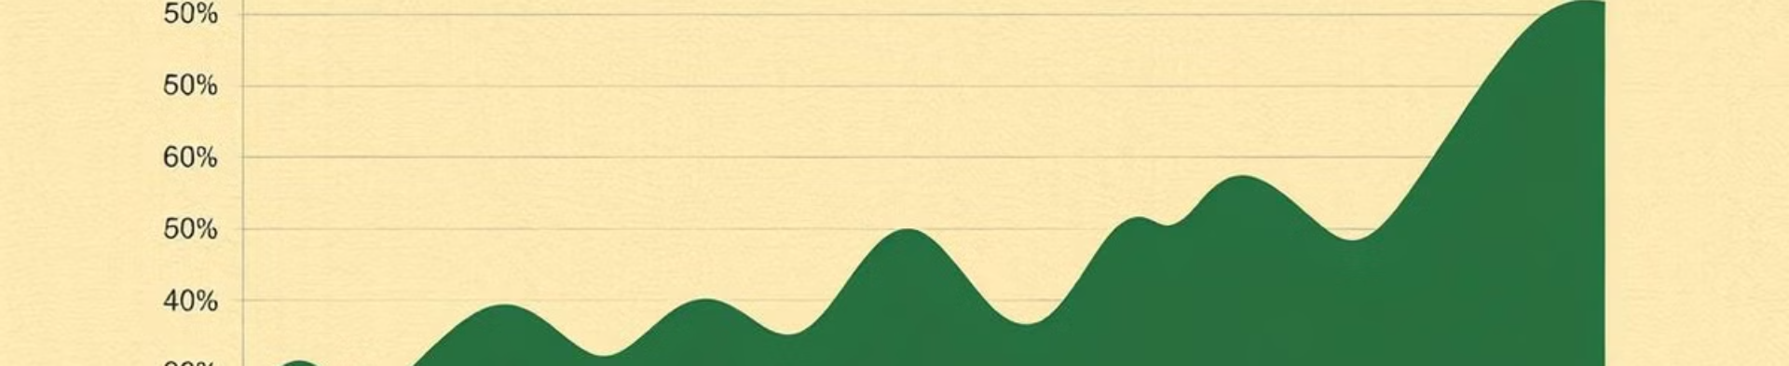
Importaciones: definición, tipos y tendencias
1
Definición
2
Tipos de Importaciones
3
Tendencias
Las importaciones son los bienes y servicios adquiridos de otros países para su consumo o uso dentro del país.
Pueden ser de materias primas, bienes de capital, bienes de consumo, entre otros.
Las importaciones también pueden mostrar patrones de crecimiento, estancamiento o declive a lo largo del tiempo.

Slide 6

Saldo de la balanza comercial
Superávit
Déficit
Equilibrio
Cuando el valor de las exportaciones supera al de las importaciones.
Cuando el valor de las importaciones supera al de las exportaciones.
Cuando el valor de las exportaciones y las importaciones es igual.

Slide 7
Indicadores de desempeño de la balanza comercial
Tasa de Cobertura
Grado de Apertura
Nivel de Dependencia
Relación porcentual entre el valor de las exportaciones y el valor de las importaciones.
Relación entre el comercio exterior (exportaciones + importaciones) y el PIB.
Relación entre las importaciones y el PIB, que indica la dependencia de insumos del exterior.

Slide 8
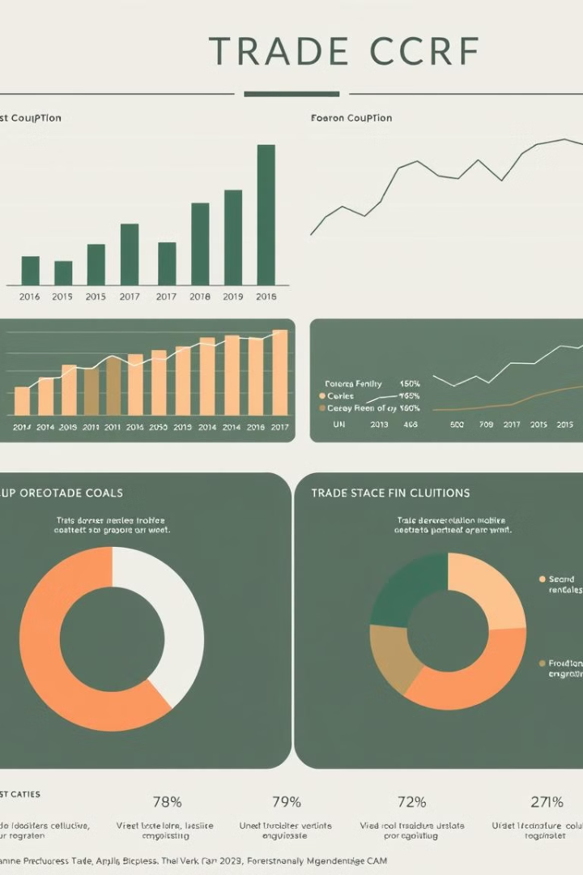
Análisis de las exportaciones e importaciones
1
Composición
Analizar la estructura y distribución de las exportaciones e importaciones por sectores y productos.
2
Diversificación
Evaluar el grado de concentración o dispersión de los mercados y productos de exportación e importación.
3
Ventajas Comparativas
Identificar los sectores o productos en los que el país tiene una mejor posición competitiva a nivel internacional.

Slide 9
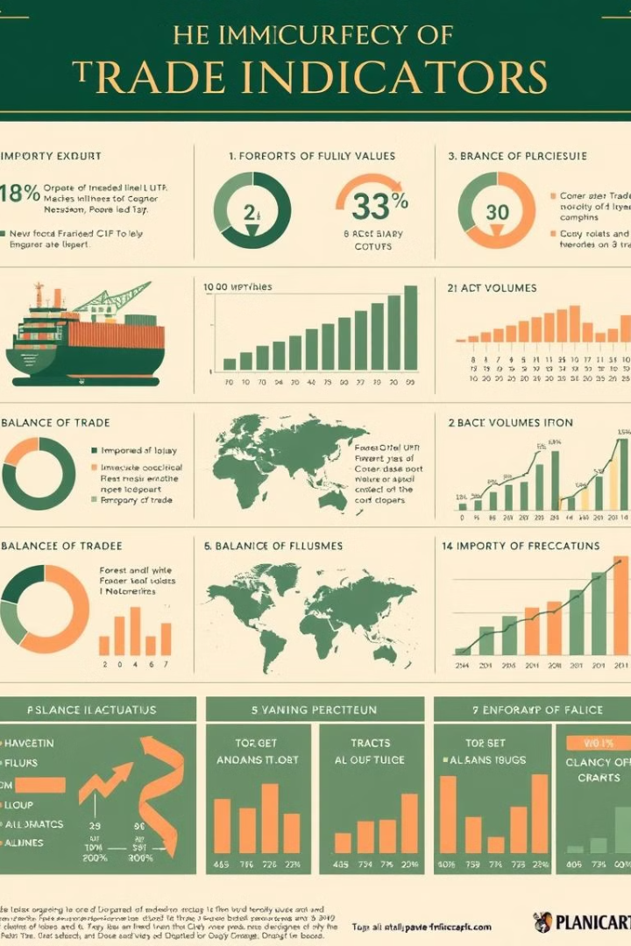



Importancia de los indicadores de comercio exterior
Toma de Decisiones
Los indicadores brindan información clave para la formulación de políticas y estrategias comerciales.
Competitividad
Permiten evaluar la capacidad de un país para competir en los mercados internacionales.
Crecimiento Económico
El desempeño del comercio exterior incide directamente en el crecimiento y desarrollo económico del país.

Slide 10




Conclusiones y recomendaciones
Monitoreo Constante
Es importante realizar un seguimiento continuo de los indicadores de comercio exterior para detectar tendencias y oportunidades.
Diversificación de Mercados
Expandir la cartera de mercados y productos de exportación e importación puede mejorar la resiliencia comercial.
Políticas Efectivas
El diseño e implementación de políticas comerciales adecuadas es fundamental para aprovechar las oportunidades del comercio exterior.

